Slide 1
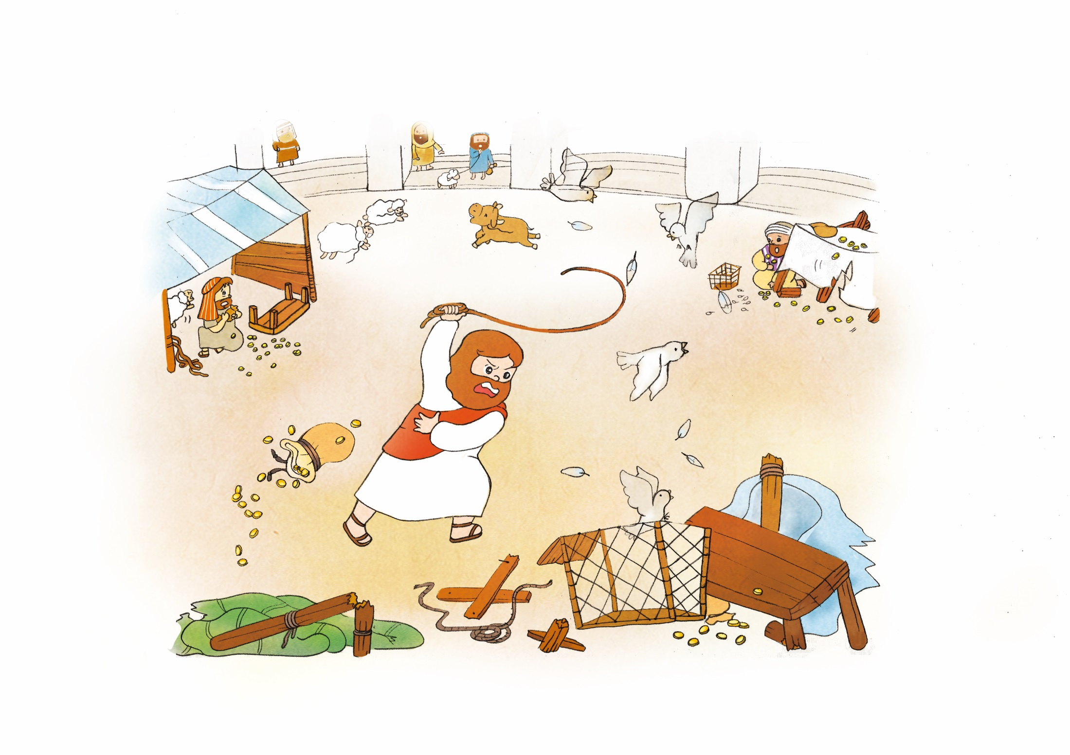
しんでんの きよめ
3か
ヨハネ2:13-23

Slide 2
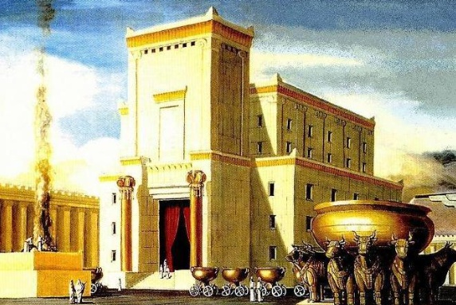
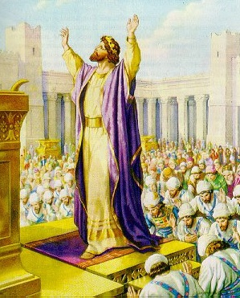
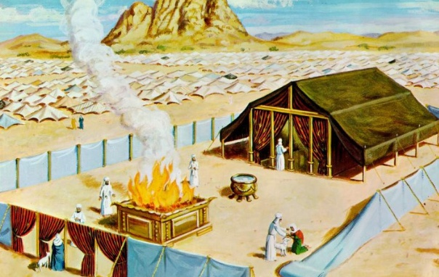
1. しんでんの えいこうを いわれました
まくや
ダビデしんでん
ゼルバベルしんでん

Slide 3
2. しんでんを きよめられました

Slide 4
3. イエスさまが しかられた りゆうが ありました
いほうじんの にわ
こどもの にわ
しょうばいを する ところに
なっていた からです

Slide 5

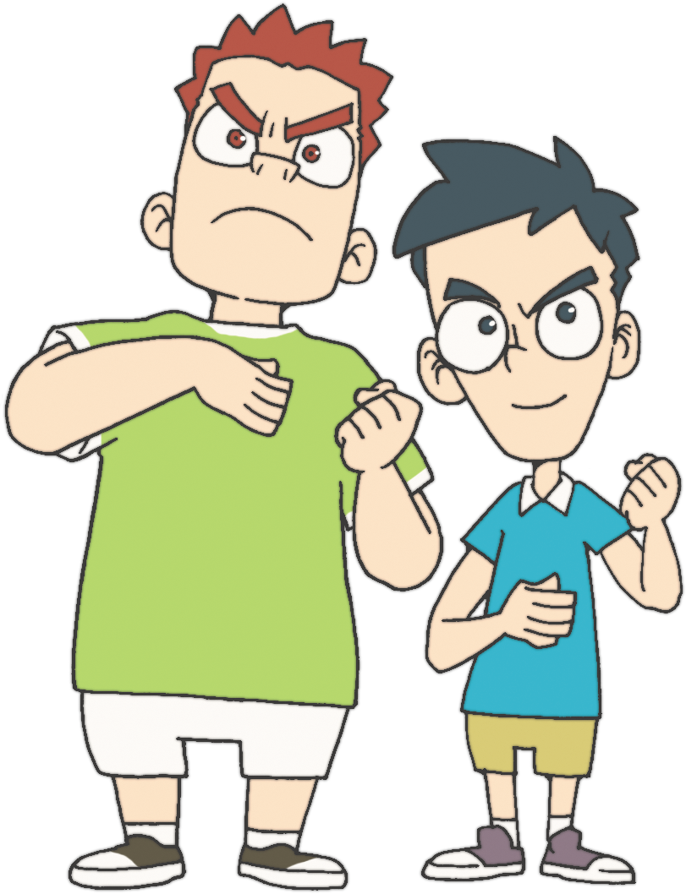

きょうかいの いみを しって きょうかいを
たいせつに おもう レムナントに なりましょう
あなたの いえを おもう ねっしんが わたしを
くいつくす
(ヨハネ2:17)
Notes:
그럼 고난, 문제, 학업 이길 힘이 생겨요
이렇게 영적인 정상, TOP에 올라서요.
Summit의 길을 걸어요

Slide 6
ぜんせかいの 237かこくを いかす
きょうかいを じゅんびしましょう
Notes:
그럼 고난, 문제, 학업 이길 힘이 생겨요
이렇게 영적인 정상, TOP에 올라서요.
Summit의 길을 걸어요

